Slide 1
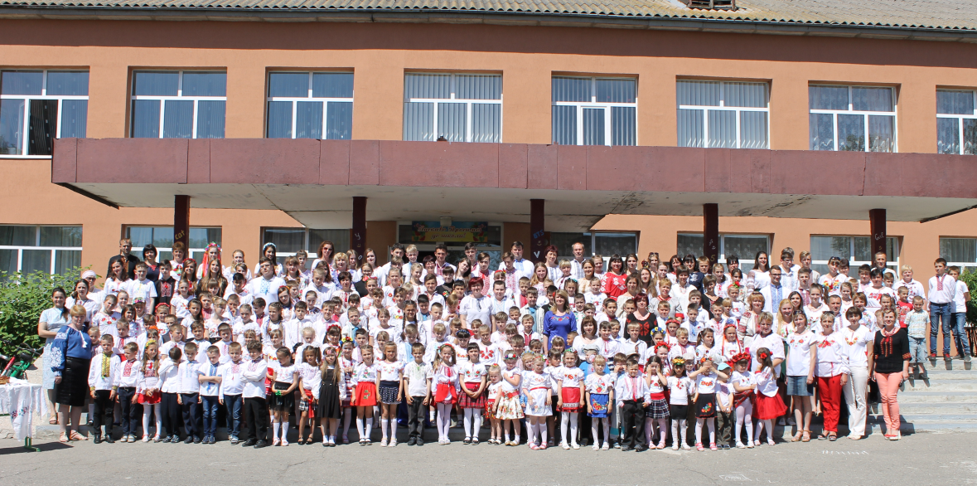
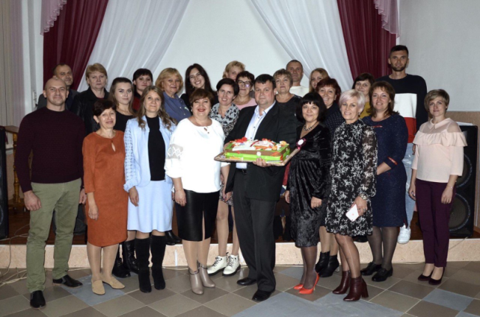
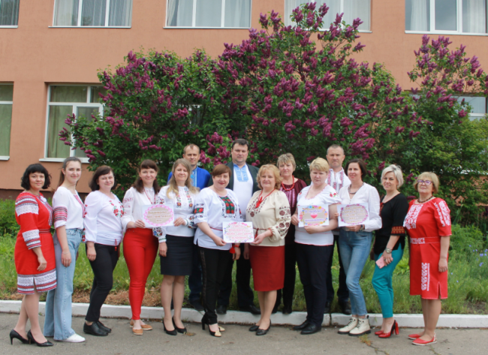
Проблема: відсутнє місце для проведення уроків та заходів на свіжому повітрі
Мета: встановити альтанку, розраховану не менше як на 30 осіб, для проведення уроків і заходів на свіжому повітрі та облаштувати прилеглу територію
Бенефеціари (на кого направлений проєкт):
210 здобувачів освіти
25 педагогічних працівників
батьківська громада та жителі села

Slide 2
Завдання для реалізації проєкту:
Зустрітися з головою ТГ та обговорити питання, щодо проєкту (можливість виділення коштів, допомога у пошуку спонсорів, міжнародних грантів)
Скласти бюджет проєкту
Знайти підрядчиків для виготовлення та встановлення альтанки (на 30 осіб), садових лавок (10 шт), для викладення підлоги альтанки та доріжки тротуарною плиткою, установлення садових вазонів для міні-клумб, укласти з ними договір
Знайти та укласти договір із садовим товариством щодо придбання декоративних кущів та дерев
Організувати проведення толоки (учнівське самоврядування, працівники школи, батьки, громадськість) з підготовки території під «зелений клас»
Здійснити естетичне оформлення прилеглої території після встановлення альтанки (розробити клумби, висадити кущі троянд, туї, дерева, встановити садові фігури)
Провести урочисте відкриття майданчика: запросити спонсорів та представників місцевої влади, представників батьківської громадськості, підрядчиків та виконавців робіт, представників ЗМІ, організувати виступ учасників шкільної художньої самодіяльності, виставку творчих робіт учнів

Slide 3
Практика «зелених шкіл» та «зелених класів» у світі та Україні
Найбільша "зелена" школа
в світі – у Парижі
Школа з бамбука (острів Балі)
Школа з галявиною для пікніків у Києві
Школа з велодоріжками на даху (Китай)
Школа з атракціонами (Індія)
У багатьох українських школах уже діють «зелені класи», які сприяють формуванню екологічних компетентностей учнів, виховують розуміння того, що ми є частиною природи і маємо її оберігати.
Це різні класи: від простих столів та лавок на галявині у шкільному саду до сучасних красивих альтанок з облаштованими скверами навколо.
У 2014 році у Києві був виданий методичний посібник «Впровадження екологічного стандарту ЗЕЛЕНИЙ КЛАС для закладів освіти згідно ДСТУ ISO 14024».
Стандарт «Зелений клас» передбачає інтеграцію екологічної складової до системи освіти та виховання, спрямованої на різнобічну підготовку підростаючого покоління.

Slide 4
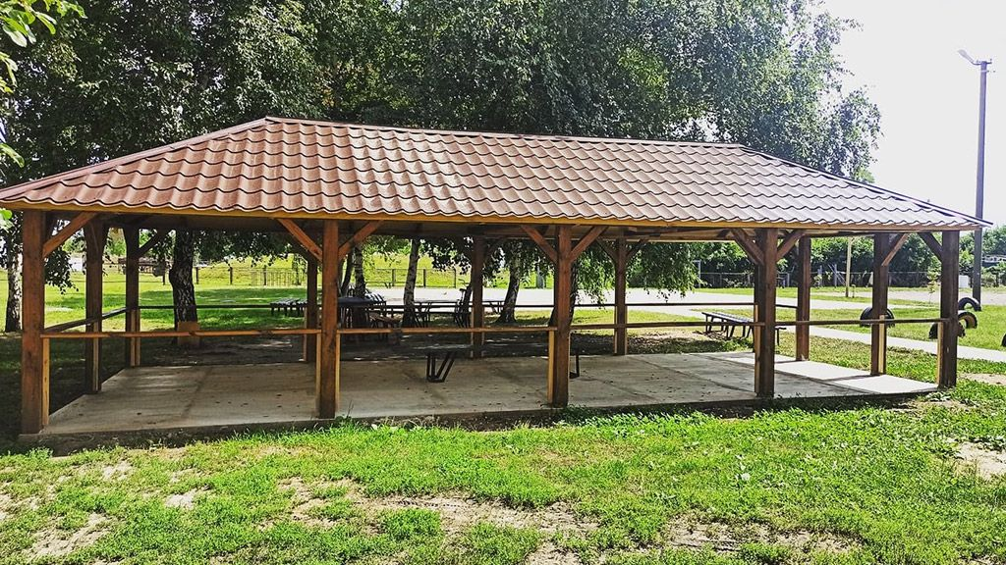
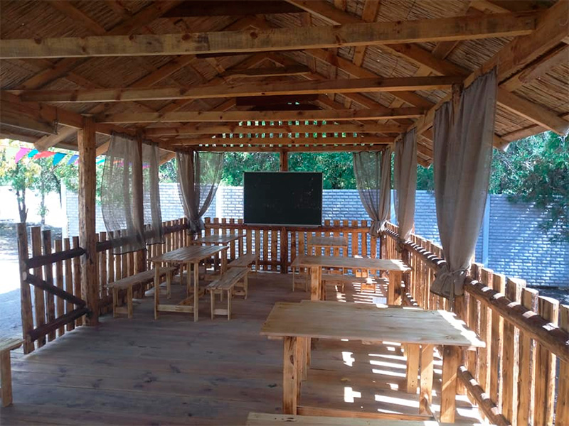
Візуалізація майбутньої альтанки

